Slide 1
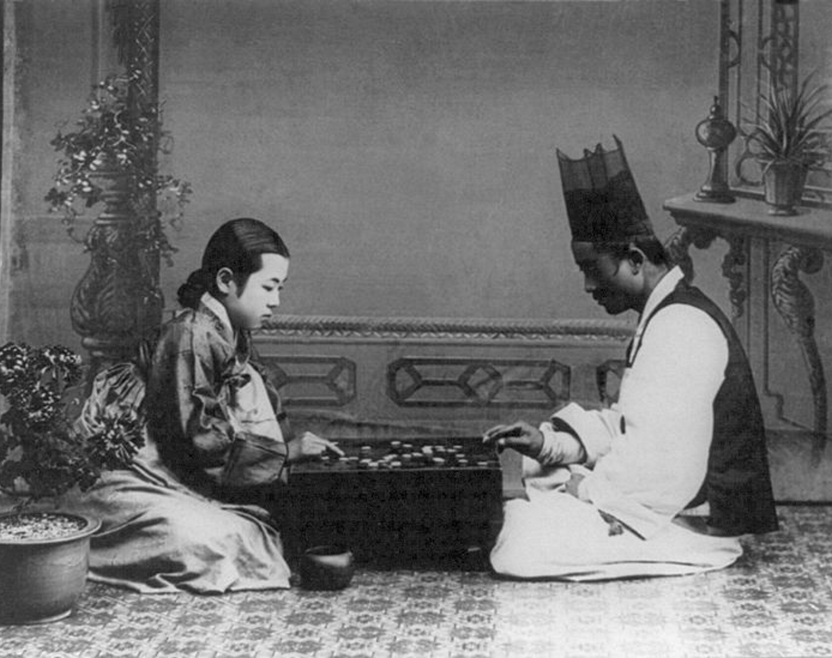
Programmeren in C#
Basiskennis

Slide 2
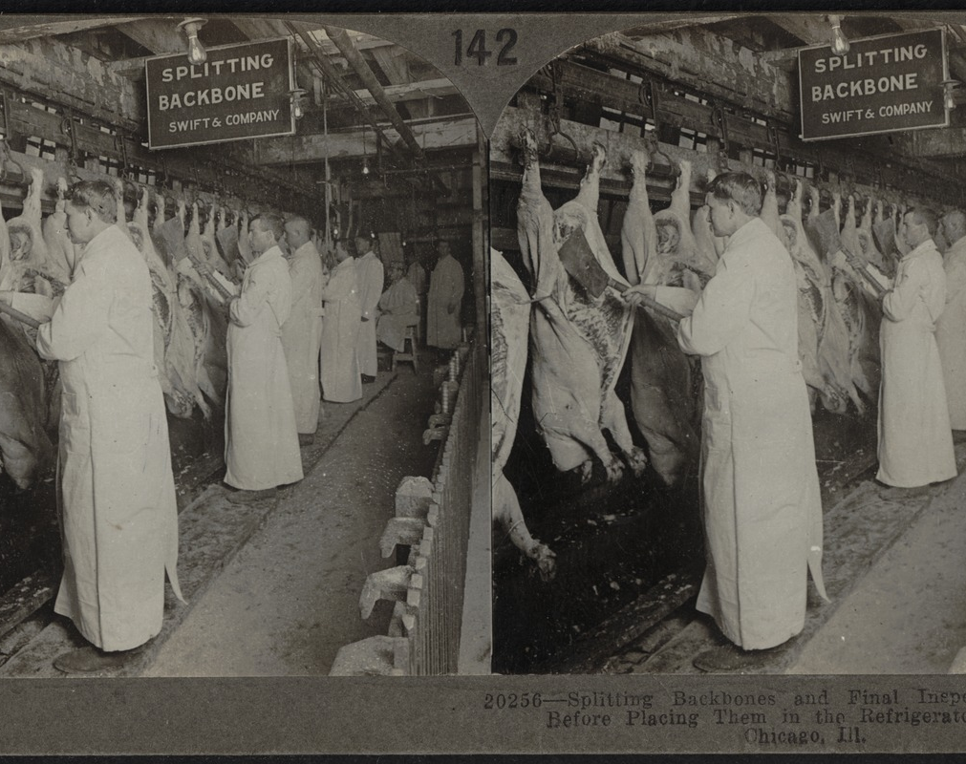
WERKEN MET GIT & GitHub

Slide 3
Wat is Git ?
Version Control System of VCS
Version control gaat elke wijziging gemaakt aan de code opslaan
Men kan met Version Control steeds terugkeren naar elke eerdere versie in het verleden.
Distributed system
Distributed systems kopiëren de volledige codebase op de client computer zodat makkelijk offline kan gewerkt worden.
Distributed system ⬄ Centralized system
Gecreëerd door Linus Torvalds in 2005
Linus creëerde de Linux kernel tijdens zijn studententijd als een open source project
Open Source en gratis

Slide 4

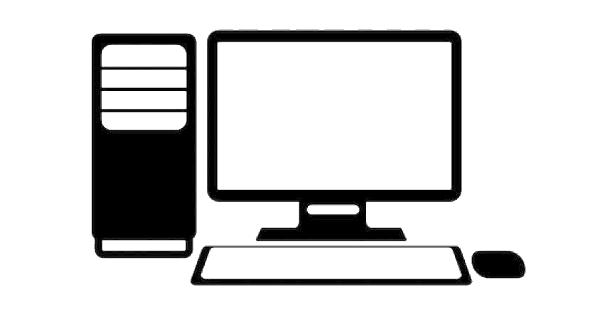






Version control - Gecentraliseerd
File A
File A
File A
File B
File C
File D

Slide 5
Version control – Distributed (GIT)
Push
File A
File B
File C
File D
File A
File B
File C
File D
File A
File B
File C
File D
File A
File B
File C
File D
File A
File B
File C
File D
Pull
Pull

Slide 6
Voordelen van GIT
Snel
Niet geconnecteerd
Makkelijk te gebruiken
Werkt op alle machines => Windows, Mac of Linux
Branching
Pull requests
Reviews van code door collega’s vooraleer deze wordt gemerged met een andere branch

Slide 7
3 States of GIT
Lokale database van bestanden en veranderingen, een snapshot van het project => Commited state
Op het moment dat er veranderingen worden aangebracht in het bestand, verhuist dit bestand naar de Modified state.
Veranderingen in het bestand tegenover het originele zijn opgeslagen.
In de Staged state staan de bestanden die klaar staan om ‘commit’ te worden. Dan worden de veranderingen in de snapshot toegevoegd
Commited
Modified
Staged

Slide 8
3 States of GIT: Tracked files
Git houdt enkel rekening met bestanden die ‘tracked’ zijn.
Wanneer we nieuwe bestanden toevoegen moeten we die toevoegen bij de staged stage en een commit uitvoeren vooraleer Git met deze bestanden gaat rekening houden
Enkel bestanden uit de laatste commit zijn tracked
Wanneer de nieuwe bestanden van de stage state zijn opgenomen in de commited state, worden ze dus opgevolgd.
Gelukkig neemt Visual Studio veel van deze taken op zich.

Slide 9

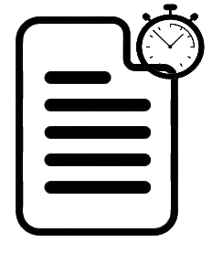
3 States of GIT: Lokale opslag
Working directory.
Waar we bestanden kunnen creëren, veranderen en verwijderen.
Staging area of ook wel index genoemd.
Hier kunnen we bepalen welke veranderingen worden opgenomen in de volgende commit
De .git repository.
Het begin van alle project bestanden. Hier staan de originele bestanden in waarvan we vertrekken om veranderingen te maken in ons project.
Ook de bestanden die van de remote server komen, worden hier geplaatst.
Working directory
Staging area
.git repository

Slide 10
Werken met Git
Via de ingeboude functionaliteiten van Visual Studio of een plugin in Code.
Enkel een beperkte toolset van GIT is beschikbaar, voldoende voor .Net ontwikkeling
Via een Git GUI
GitHub desktop
Niet alle mogelijkheden zijn voorhanden die Git biedt.
Via de CLI
Via de Command Line zijn alle functionaliteiten beschikbaar.
Een vergt echter wel een grotere leercurve vooraleer we de functionaliteiten optimaal kunnen gebruiken.
Soms is ook een dieper inzicht nodig in GIT.

Slide 11

GitHub gebruiken

Slide 12
Werken met GitHub: Tools
Zorg ervoor dat GIT is geïnstalleerd op jou computer
Kijk na of Git is geïnstalleerd, meestal in volgende locatie: C:\Program Files\Git
Indien nodig, installeer Git via de site https://git-scm.com/downloads
Indien je nog geen GitHub account hebt, maak er een aan.
https://github.com/
We werken met GIT Bash.

Slide 13
Basic GIT CLI commando’s
Configuratie
git config --global user.name <name>
git config --global user.email <mail>
git config --edit –global
Initialiseren van een nieuwe git repository:
git init
Status van een repository:
git status
Voeg bestanden toe in de staging:
git add <file> Voeg <file> toe aan de repositories
git add . Voeg alle nieuwe bestanden toe aan de staging
git rm --cached <file> Verwijder een <file> terug uit de stagin
Commit
git commit -m "<message>“ Commit de staging met een boodschap.
Boodschappen zijn verplicht bij een commit!
git commit -am "<message"
Info
git log

Slide 14
Labo
Creëer een directory met minstens 4 bestanden, waarvan er 1 een readme.txt is
Commit al de bestanden in een nieuwe repository
Voeg een extra bestand toe.
Wijzig de readme.txt en voeg er tekst aan toe.
Commit enkel de readme.txt en nog niet de nieuwe file.

Slide 15
GitHub: CLI toegang via SSH
Als we werken via CLI, is een toegang via SSH het makkelijkst.
We werken via de CLI van GIT bash
Set up:
We kunnen controleren of er reeds een toegang bestaat:
ls -al ~/.ssh
Indien er geen bestaat, maak een key aan met het commando:
ssh-keygen -t rsa -b 4096 -C "<email>“
We voegen de SSH identity toe met het commando :
ssh-add ~/.ssh/<rsa file>
Als we de standaard file gebruiken is het commando : ssh-add ~/.ssh/id_rsa
Voeg SSH login toe in je GitHub settings account:
Creer een nieuwe SSH toegang in je GitHub account bij settings.
Open de rsa .pub file (id_rsa.pub) en copy de inhoud in je Github settings.
We kunnen inloggin met :
Ssh -T git@github.com

Slide 16

GitHub Repositories

Slide 17
GitHub Repositories
Online repository op een server in de cloud, in dit geval GitHub.
Deze repositories kunnen rechtreeks in de coud worden aangemaakt
Je kan ook eerst lokaal een repository aanmaken en daarna deze naar de cloud brengen
Online repositories kunnen publiek of privaat zijn.
Deze online repositories laten het toe om met meerdere personen aan een project te werken.
Net zoals de lokale repositories, bevatten de online repositories een historiek van alle veranderingen die aan deze bestanden zijn gebeurd en door wie.

Slide 18

Remote repositories
GitHub repo
Clone van de remote repository
Push de veranderingen terug naar de server
Om eventuele veranderingen door anderen op te vangen:
Doe eerst een fetch en een merge
Alternatief is om eerst een pull te doen
Clone
Push
Working directory
Staging area
.git repository

Slide 19
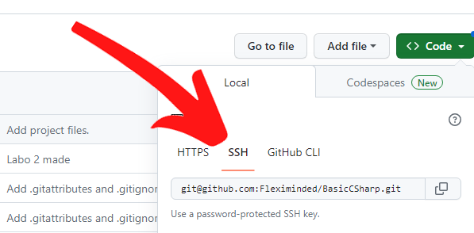
Working with remote repositories in CLI
We beginnen met een bestaande repository te clonen van de remote repository.
Dit doen we met het commando
git clone <SSH link from github>
De SSH link vinden we in onze repository op GitHub
Nadat we veranderingen gemaakt hebben kunnen we die terug pushen
We pushen die terug op de originele repository
git push origin <branch>
In dit geval de main branch, dus > git push origin main
Best eerst kijken of we up-to-date zijn met de server
Een fetch kijkt enkel of er veranderingen zijn: git fetch
Een pull haalt de veranderingen binnen en doet ineens een merge: git pull

Slide 20
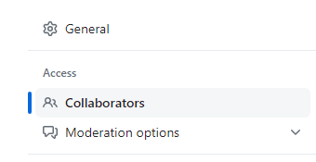
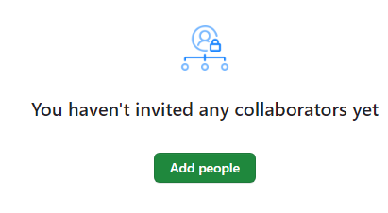
Samenwerking op een repository
Uiteraard kunnen op een repository meerdere gebruikers toevoegen. GIT is immers gemaakt om samen op een project te werken
We kunnen een onderscheid maken tussen de gebruikers die we toevoegen:
Collaborators:
Dit is het core team van het project
Deze hebben uitgebreide rechten
Contributors:
Medewerkers met minder rechten.
Niet rechtstreeks pushen naar de main branch
Hiervoor is een PR (pull request) nodig
We kunnen meerdere gebruikers toevoegen in de GitHub repository
Op de site, selecteer Settings end ga naar de Access tab. Daar kan je mensen uitnodigen om Collaborator te worden

Slide 21
Labo 1
Clone de code van de demo lokaal
Voeg een Persoonlijke file toe met jou naam
Push die file terug op de repository

Slide 22
Labo 2
Maak een nieuwe repository aan
Clone die lokaal en voeg verschillende bestanden toe.
Push die repository terug naar GitHub
Nodig een mede student uit als Collaborator.
Verander beide iets in het project en voeg ook een bestand toe.
Push de veranderingen naar GitHub.
Zorg dat je op het einde van het Labo identiek dezelfde files lokaal hebt staan

Slide 23
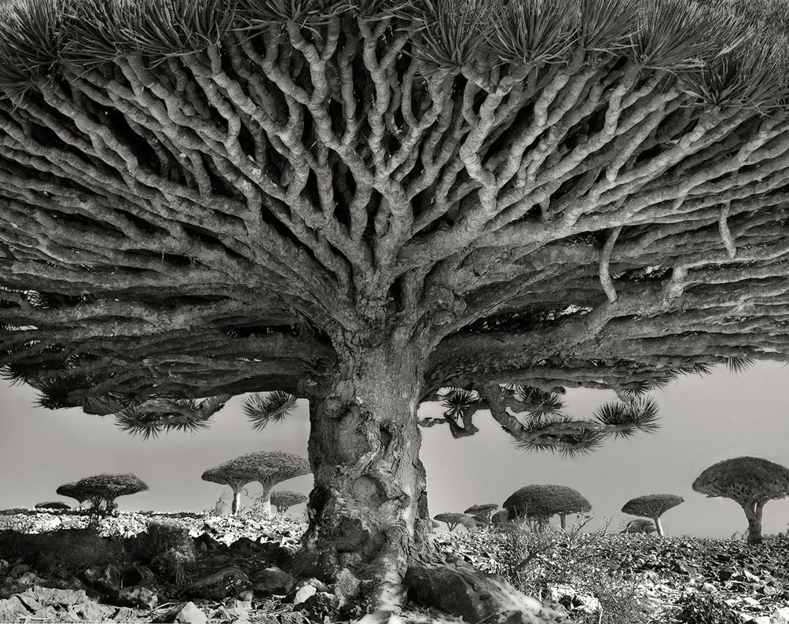
Branches en Pull requests

Slide 24
Branching
Als we met meerdere developers samen aan code werken, komen we dikwijls in elkaars vaarwater.
Om dit te verhelpen kunnen we een aparte branch maken van ons project.
Dit is letterlijk een aftakking van de code.
De aftakking gebeurt op een bepaald moment in de ontwikkeling.
Vanaf dat moment heeft elke verandering enkel een impact op de branch waar we op dat moment aan werken en heeft geen enkele invloed op de andere branches.
We kunnen na afloop de veranderingen terug mergen met de oorspronkelijke branch of ook met andere branches.
Indien we niet tevreden zijn van ons werk kunnen we er zelfs voor kiezen om ons werk ongedaan te maken en de branch weg te gooien.
Branching bestaat ook in andere source control systemen, maar is lightweight en snel in Git.
Git werkt op basis van snapshots

Slide 25
Wanneer gebruiken we Branching ?
We gebruiken branches om :
Nieuwe features te ontwikkelen
Bugs op te lossen
Experimenteren met nieuwe toepassingen.
Maar we kunnen branching ook gebruiken voor version control en release management.
Elke release versie kan immers een aparte branch krijgen.
Indien er later fouten optreden in een bepaalde release, hebben we ook een duidelijk zicht wie en wat er geïmpacteerd is.
Teveel branches kunnen ook voor onduidelijkheid zorgen!
Daarom is er nood aan regels wanneer en hoe er branches worden gemaakt.
Stel naast regels, ook een workflow op waaraan branching moet voldoen.

Slide 26
Workflows
Er bestaan ook enkele standaarden:
Centralized workflow
Gitflow workflow
Forking workflow
GitHub workflow
GitHub workflow is een Lightweight workflow:
Er worden branches gemaakt voor
Features
Bugs
Liefst lokaal indien mogelijk
Wanneer het werk compleet is volgt een pull request

Slide 27
Pull request
Wanneer een onderdeel klaar is (nieuwe feature of bug fix) en we zijn klaar om onze code met de “working branch” te mergen, kan er besloten worden dat dit via een pull request moet.
Een pull request vraagt om een review door een of meerdere (senior) collega’s vooraleer de code gemerged kan worden naar de “working branch”
Tijdens die code review kan er ook nagekeken worden dat alle testen feilloos uitgevoerd worden (oa unit tests).
Er wordt nagekeken of de workflow en rules werden gevolgd
Er is ruimte voor discussie over de gevolgde strategie of gebruikte methodes.
Pas na goedkeuring kan de code gemerged worden in de “working branch”

Slide 28
Git branch CLI commando’s
Bij het initialiseren van Git wordt automatisch een main branch aangemaakt. Die krijgt standaard de naam ‘main’.
We kunnen een nieuwe branch aanmaken met het commando:
‘git branch <naam>’
Het git branch commando zonder parameters toont de gekende branches.
Wanneer we een branch hebben aangemaakt, wordt die niet automatisch de huidige branch waarin we werken. We moeten een branch uitdrukkelijk selecteren met het commando:
git checkout <branch>

Slide 29
Merge conflicts
Soms kunnen er tijdens de merge conflicterende zaken naar boven komen:
Dezelfde code was reeds aangepast door iemand anders waar wij ook veranderingen hebben aan toegevoegd.
We hebben een wijziging aangebracht in een bestand die door iemand anders verwijderd werd.
In dit geval moeten we deze conflicten oplossen vooraleer de code effectief kan gemerged worden.
Binnen GitHub kunnen we simpele conflicten oplossen.
Dikwijls zijn Diff tools nodig waar we tussen de veranderingen moeten kiezen welke het meest relevante is.
Er zijn verschillende externe tools beschikbaar om lokaal een conflict op te lossen.
Visual Studio heeft een ingebouwde diff tool.

Slide 30
Branches in werking:
Try-B.cs
Try-B.cs
main.cs
Class TryB{
bool Try(string b)
=> b?.Length>0;
}
main.cs
Class TryB{
bool Try(string b)
=> b?.Length>0;
}
Class Main{
void Main{
Run();
Try-B();
}
}
main.cs
first.cs
Class Main{
void Main{
Run();
Try-B();
}
}
Class Main{
Main{
Run();
}
}
Class First{
int Add(int a){
return a++;
}
}
Main.cs
main.cs
Main.cs
Class Main{
void Main{
Run();
Try-B();
}
}
Class Main{
void Main{
Execute();
Try-B();
}
}
Class Main{
void Main{
Run();
Execute();
}
}
Nieuwe branch (B)
main.cs
First.cs
main.cs
Class Main{
void Main{
Run();
}
}
Class First{
int Add(int a){
return a++;
}
}
Class Main{
void Main{
Run();
Execute();
}
}
Main branch (master)
Main branch (master)
Master branch (master)
Main branch
Init Git
Main branch (master)
Nieuwe branch (A)
Nieuwe branch (A)
Try-A.cs
main.cs
Try-A.cs
Class Main{
void Main{
Run();
}
}
Try-A.cs
Class TryA{
TryThis(){
BlowUp();
}
}
Class TryA{
TryThis(){
BlowUp();
}
}
Class TryA{
TryThis(){
BlowUp();
}
}

